Slide 1
Introducción a la Programación
Contratos y Procedimientos
Prof. Alan Rodas Bonjour
parte del material tomado de Introducción a la Programación - UNQ - Pablo E. “Fidel” Martínez López

Slide 2
Repaso

Slide 3
Repaso
Programar es comunicar
una máquina ejecuta el código
las personas deben entender el código
Lenguaje de programación (Gobstones)
Comandos: describen acciones
Comandos primitivos
Expresiones: describen información
Debemos aprender las reglas de sintaxis
El programa
puede ser un texto o estar hecho con bloques y
describe soluciones a problemas expresados como
transformaciones de estado (tablero inicial en final)
y si es la misma transformación son equivalentes

Slide 4
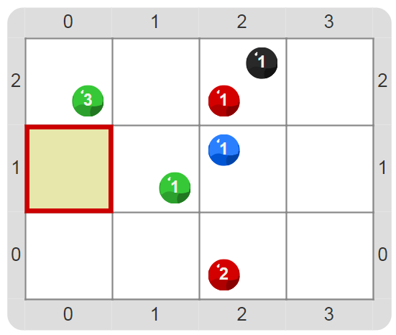
Elementos de Gobstones
Máquina (cabezal)
Manipula bolitas sobre un tablero
Solo puede acceder a una celda por vez
Posición
del cabezal
Tablero
Celda actual
Bolitas

Slide 5




Elementos de Gobstones
El cabezal
realiza acciones al recibir instrucciones
brinda información al responder preguntas
Se utilizan textos (o bloques) para manejar al cabezal
Los comandos son descripciones de acciones
Las expresiones son descripciones de información
Comandos
Expresiones

Slide 6
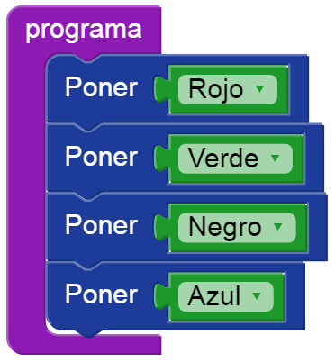
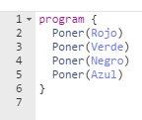
Bloques vs. Texto
Los bloques son una facilidad para comenzar
Pero para programar profesionalmente debe usarse texto
El texto debe seguir reglas precisas (sintaxis)
Con bloques
Con texto
comparar

Slide 7
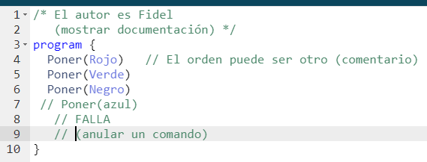
Reglas de estilo: Comentarios
Los programas en texto pueden contener texto que sea ignorado por la computadora
Este texto a ignorar se utiliza para varios propósitos
Usos típicos
dejar comentarios
documentar
anular un comando

Slide 8
Programar es comunicar

Slide 9
https://goo.gl/7QRERD
https://gobstones.github.io/gobstones-jr/ ?course=alanrodas/curso-InPr-UNAHUR
Ingresar con Google Chrome a:
o sino anda el link a:
Notes:
La idea acá es ingresar a Gobstones y dejar que hagan la parte exploratoria. Los ejercicios 1 y 2 son solo para mostrar la herramienta y la idea de lo que vamos a aprender. El resto ya son ejercicios que deben resolver por su cuenta, y solo los guiamos si los vemos perdidos o requieren ayuda.

Slide 10
Contratos

Slide 11
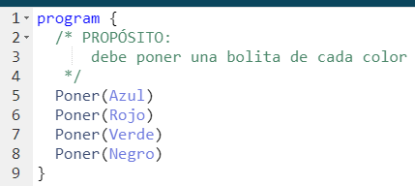
Contratos: Propósitos y Precondiciones
Un programa describe la solución a un problema
En términos de transformar un tablero en otro
¿Cómo saber qué problema soluciona?
PROPÓSITO es lo que debería hacer el programa
Es importante escribirlo como comentario

Slide 12
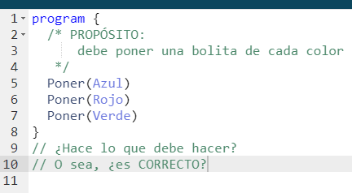
Contratos: Propósitos y Precondiciones
Cuando el efecto de un programa coincide con su propósito, decimos que es un programa CORRECTO
Si en cambio hace cosas diferentes, es incorrecto
Hablamos, entonces de corrección de programas
Por eso es importante documentar el propósito

Slide 13
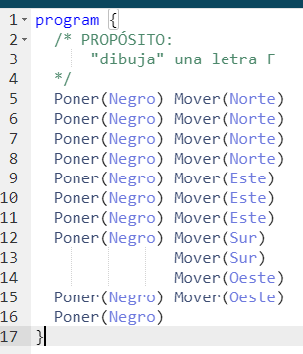
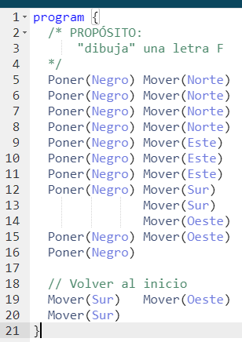
Contratos: Propósitos y Precondiciones
¡No hay que olvidarse del cabezal!
No es lo mismo dejarlo en cualquier lado…
¿Son equivalentes?
¿Cuál es correcto?

Slide 14
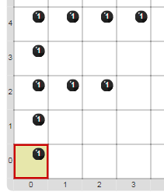
Contratos: Propósitos y Precondiciones
Si el propósito no lo indica, el cabezal debería quedarse donde comenzó
Solo dibuja, pero al final, queda en el mismo lugar

Slide 15
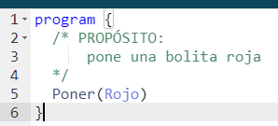
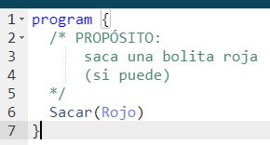
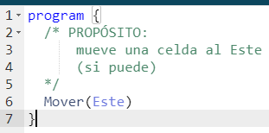
Contratos: Propósitos y Precondiciones
¿Cual es el propósito de cada comando?
¿Siempre consigue cumplirlo?
¿Cómo saber cuándo va a funcionar?
PRECONDICIONES

Slide 16
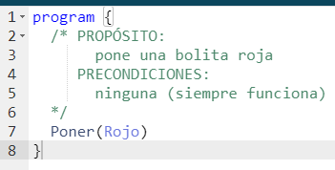
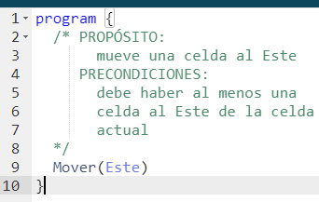
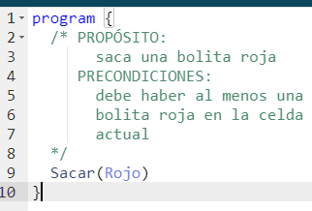
Contratos: Propósitos y Precondiciones
Las precondiciones son las condiciones necesarias para garantizar que un problema puede resolverse
Deben escribirse junto con el propósito
¿Y cómo se usan las precondiciones?

Slide 17
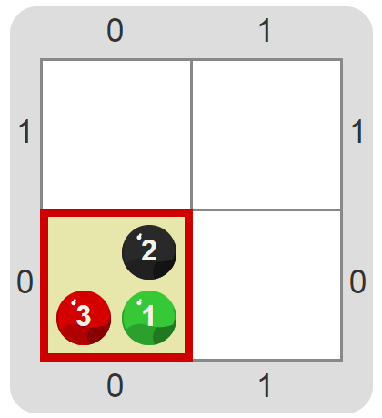
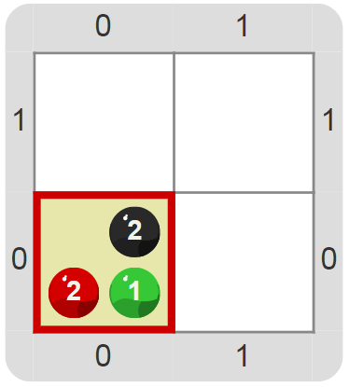
Contratos: Propósitos y Precondiciones
Las precondiciones se dan en términos del estado del tablero inicial
Si la precondición se cumple, un programa correcto debe cumplir su propósito
¿Y si la precondición no se cumple?

Slide 18
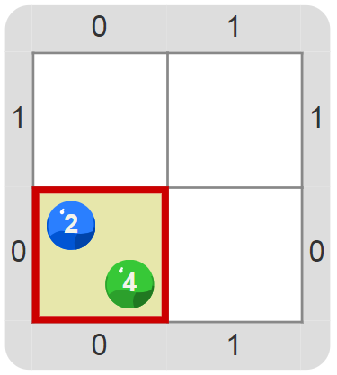
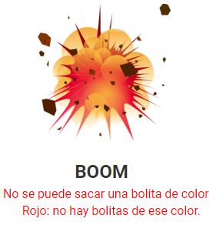
Contratos: Propósitos y Precondiciones
Si la precondición NO se cumple, el programa puede comportarse de cualquier manera
En esta materia, el programa debe fallar con BOOM
Es mejor para establecer precondiciones
El BOOM es una clara muestra de que el programa falló

Slide 19
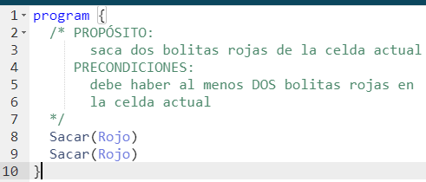
Contratos: Propósitos y Precondiciones
Al conjunto de propósito y precondiciones lo llamamos CONTRATO de un programa
El contrato establece qué debe hacer un programa y en qué situaciones va a funcionar correctamente
Las precondiciones del contrato dependen de la combinación de comandos del código

Slide 20
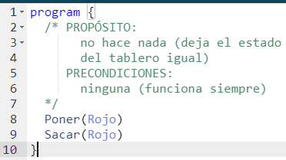
Contratos: Propósitos y Precondiciones
El contrato de un programa puede no ser tan fácil de determinar
¡La combinación de los comandos afecta las precondiciones!
Este comando Sacar siempre funciona, porque el Poner garantiza su precondición

Slide 21
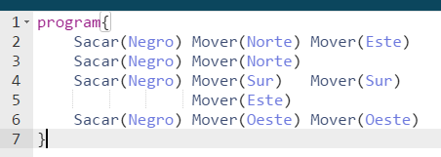
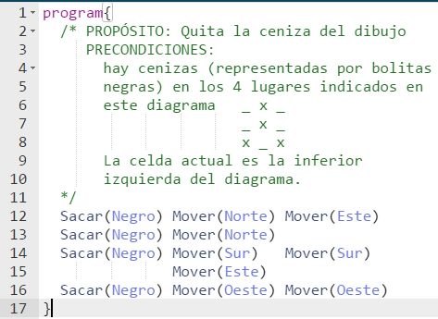
Contratos: Propósitos y Precondiciones
El contrato ES PARTE del programa
Debe aparecer como comentario para que se pueda
determinar si el programa es correcto
saber en qué condiciones va a funcionar
Uno de estos dos programas no es considerado adecuado en esta materia…

Slide 22
Procedimientos

Slide 23
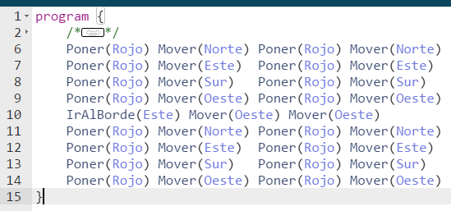
Procedimientos
Los comandos primitivos se pueden poner en secuencia para indicar varias acciones una detrás de otra
Salvo para problemas MUY simples, esto es poco claro
¡La documentación está!
La indentación ayuda, pero no es suficiente

Slide 24
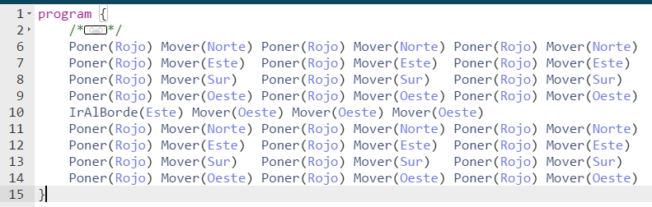
Procedimientos
La falta de claridad se evidencia más si hay que modificar el programa para cambiar algo
Es difícil saber dónde y qué cambiar
¿Qué cambió respecto del anterior?

Slide 25
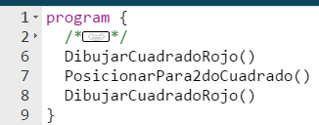
Procedimientos
Sería mejor tener un comando para dibujar cuadrados
Pero Gobstones no puede tener uno por cada cosa que se nos ocurra…
¿Podemos definir nuestros propios comandos?
¡Son equivalentes!
¿Cuál es más claro?

Slide 26
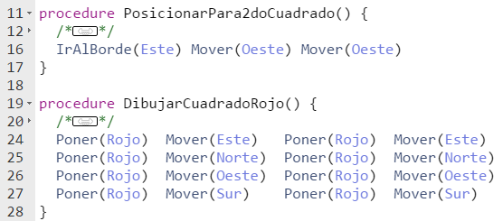
Procedimientos
Un procedimiento permite definir un comando nuevo
¿Cómo definimos un procedimiento?
En GobstonesJr, ver “DEFINICIONES” en la caja de herramientas
En GobstonesSr, se usa la palabra clave procedure
¡La definición es parecida a la de program!

Slide 27
Definición de Procedimientos
Un procedimiento, al igual que un programa, tiene un cuerpo conformado por comandos entre llaves { … }
Pero a diferencia del programa, tiene un nombre
Nombre
Cuerpo

Slide 28
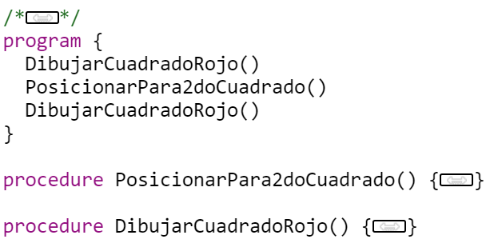
Definición de Procedimientos
El cuerpo determina el efecto del comando definido
El nombre es el que define al nuevo comando
Comandos nuevos
Definiciones
de procedimientos

Slide 29
Procedimientos
Un procedimiento, al igual que un programa, tiene un cuerpo conformado por comandos entre llaves { … }
Pero a diferencia del programa, tiene un nombre
Es el que se usará como comando
Empieza con mayúsculas
La primera palabra es un verbo (¿por qué?)
Lleva paréntesis después (ej. DibujarCuadradoRojo())
Recomendamos usar camelCase para poner nombres
Varias palabras en mayúsculas, todas pegadas
Debe describir el propósito de forma rápida

Slide 30
Nombres de Procedimientos
El nombre de un procedimiento
Empieza con mayúsculas
La primera palabra es un verbo (¿por qué?)
Lleva paréntesis después (ej. DibujarCuadradoRojo())
Recomendamos usar camelCase para poner nombres
Varias palabras en mayúsculas, todas pegadas
Debe describir el propósito de forma rápida
Buenos nombres

Slide 31

Nombres de Procedimientos
El nombre de un procedimiento
Debe estar vinculado con su propósito
Es parte de la documentación del programa
Debe comenzar con un verbo
Debe poderse entender con facilidad
Malos nombres
¿Por qué ninguno de estos nombres es adecuado?

Slide 32
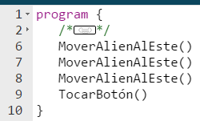
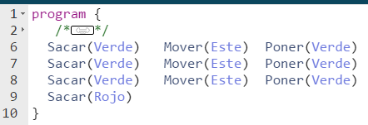
Procedimientos
¿Para qué sirven los procedimientos?
Aportan claridad (si están bien definidos y nombrados)
Facilitan la reutilización y la modificación
Permiten expresar la solución en términos del problema y no de bolitas
¡Son equivalentes!
Pero en el primero sabemos en qué está pensando el programador

Slide 33
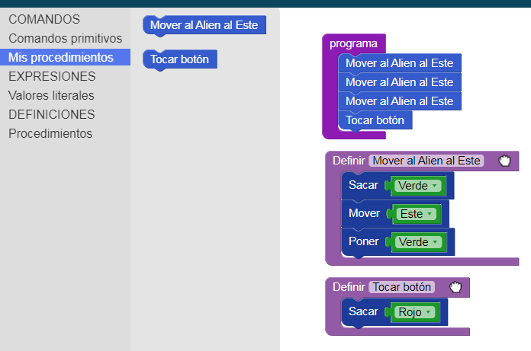
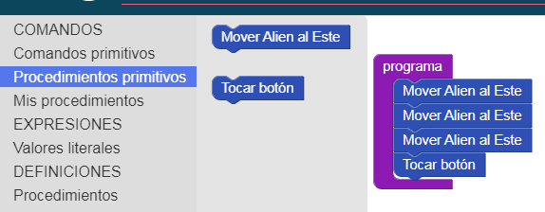
Procedimientos
Un proyecto de GobstonesWeb puede traer definidos procedimientos que expresen las primitivas del problema
Los llamamos procedimientos primitivos
¡La única diferencia es quién define esos procedimentos!

Slide 34
Cierre

Slide 35
Cierre
Programar es comunicar
una máquina ejecuta el código
las personas deben entender el código
Lenguaje de programación (Gobstones)
Comandos: describen acciones
Comandos primitivos, PROCEDIMIENTOS
Expresiones: describen información
Debemos aprender las reglas de sintaxis
El programa
puede ser un texto o estar hecho con bloques y
describe soluciones a problemas expresados como
transformaciones de estado (tablero inicial en final)
y si es la misma transformación son equivalentes

Slide 36
Cierre
Indentar es organizar el texto
para mostrar las jerarquías, y
hacer el texto más entendible
Documentar es agregar información para las personas
Contrato: propósito y precondiciones
Se utilizan comentarios, que es texto que la máquina ignora
Los procedimientos nos permiten
definir nuestros propios comandos
expresar los problemas en forma más clara
no tener que repetir código innecesariamente

Slide 37
Introducción a la Programación
Contratos y Procedimientos
Prof. Alan Rodas Bonjour
parte del material tomado de Introducción a la Programación - UNQ - Pablo E. “Fidel” Martínez López

